Slide 1

TG2. WEB TESTING TOOLS: FUNCTIONAL TESTING

Slide 2

Grupo T1
Desarrollo de tecnologías emergentes
Por Alin Giurca, Gonzalo Baz, Roberto García-Gasco e Ignacio Llorca
Grado en Sistemas de Información, UAH
Curso 2016-2017

Slide 3
Índice
Planificación
Descripción del tipo de tecnología
Criterios de comparación
Evaluación de los criterios por tecnología
Comparación de las tecnologías
Encuesta
Conclusiones

Slide 4

1.
PLANIFICACIÓN
Diagrama de Gantt

Slide 5
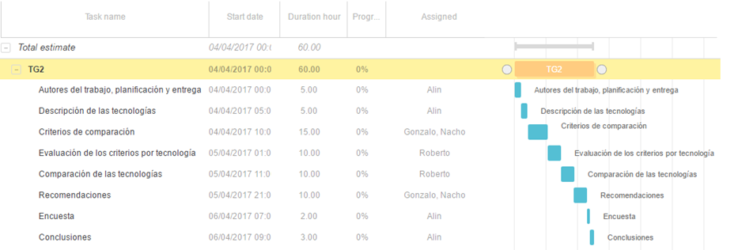

Slide 6
2.
DESCRIPCIÓN DE LAS TECNOLOGÍAS

Slide 7


Sencilla (para test básicos)
Multitest
Intuitivo
Visual
Permite modificar resultados y guardar dichos resultados.

Slide 8

Librería de Python.
Modo desarrollador.
Necesario nivel de conocimientos de lenguaje Python.
Permite la modificación de todo lo relativo al test.
Proporciona mucha más libertad.

Slide 9
3.
CRITERIOS DE EVALUACIÓN

Slide 10
GENERALES
Precio
Tipo de licencia
Popularidad
Soporte y mantenimiento
Frecuencia de las actualizaciones
Exigencias técnicas

Slide 11
SOFTWARE
Multiplataforma
Robustez
Madurez
Multilenguaje
Escalabilidad
Profundidad de análisis
Migración de datos
Seguridad de la herramienta
Trabajo colaborativo

Slide 12
FACILIDAD DE USO
Usabilidad
Interfaz
Curva de aprendizaje
Documentación
Oficial
No oficial

Slide 13
4.
EVALUACIÓN DE LOS CRITERIOS POR TECNOLOGÍA

Slide 14
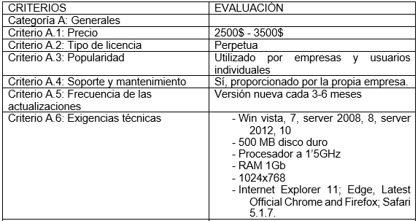
TELERIK TEST STUDIO

Slide 15
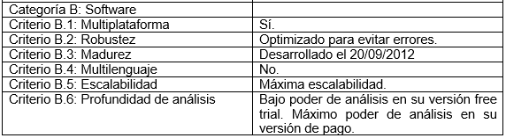
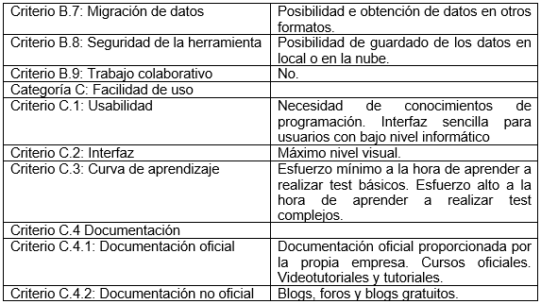
TELERIK TEST STUDIO

Slide 16
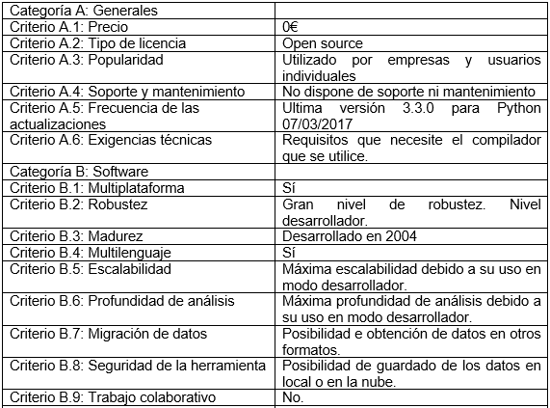
SELENIUM

Slide 17
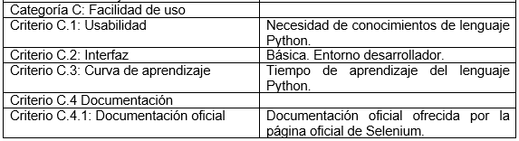
SELENIUM

Slide 18
5.
COMPARACIÓN DE LAS TECNOLOGÍAS

Slide 19
CRITERIOS EN COMÚN
CRITERIO | COMENTARIO
Criterio A.3: Popularidad | Utilizado por empresas y usuarios individuales
Criterio B.1: Multiplataforma | Se puede utilizar tanto en Linux como en Windows.
Criterio B.5: Escalabilidad | Máxima escalabilidad.
Criterio B.7: Migración de datos | Las dos tecnologías permiten exportar los resultados a otro formato. (CSV, EXCELL…)
Criterio B.8: Seguridad de la herramienta | Posibilidad de guardado de los datos en local o en la nube.
Criterio B.9: Trabajo colaborativo | Ninguna de las dos herramientas permite el trabajo corporativo.
Criterio C.4.1: Documentación oficial | Documentación oficial ofrecida por la página oficial
Criterio C.4.2: Documentación no oficial | Blogs, foros, videotutoriales, tutoriales y cursos.

Slide 20
CRITERIOS DIFERENTES
CRITERIO | COMENTARIO
Criterio A.1: Precio | 2500-3000 $ VS 0 $
Criterio A.2: Tipo de licencia | Perpetua VS Open Source
Criterio A.4: Soporte y mantenimiento | Selenium, al ser una librería open source no dispone de soporte y mantenimiento específico otorgado por una empresa.
Criterio A.5: Frecuencia de las actualizaciones | Telerik tiene una frecuencia de actualización de 3-6 meses mientras que Selenium al ser Open Source se actualiza en función de los desarrolladores.
Criterio A.6: Exigencias técnicas | En los dos casos, los requisitos que se necesitan son bajos. Los compiladores necesarios para Selenium tienen requisitos que cualquier máquina cumple.
Criterio B.3: Madurez | Telerik se desarrolló en 2012 y Selenium en 2004
Criterio B.4: Multilenguaje | Selenium puede usarse con Java, Python, Android…
Criterio B.6: Profundidad de análisis | Selenium tiene un bajo poder de anñalisis en su versión Free, la cual aumenta en su versi´n de pago, sin embargo Selenium tiene un mayor poder de análisis.
Notes:
NO SABES COPIAR Y PEGAR TABLAS? JAJAJAJA

Slide 21
CRITERIOS DIFERENTES
CRITERIO | COMENTARIO
Criterio C.1: Usabilidad | El uso de Telerik es mucho más sencillo y requiere menos conocimientos que la librería Selenium.
Criterio C.2: Interfaz | Telerik es una herramienta visual con interfaz fácil de utilizar. Selenium no dispone de interfaz visual.
Criterio C.3: Curva de aprendizaje | Se requiere cierto nivel de programación en las dos tecnologías, aún así, el aprendizaje del lenguaje Python es más tedioso que el aprendizaje de la herramienta Telerik.
Notes:
NO SABES COPIAR Y PEGAR TABLAS? JAJAJAJA

Slide 22
6.
RECOMENDACIONES Y CASOS

Slide 23

Soy un estudiante de periodismo. Estoy realizando una página web para crear, compartir y discutir contenidos con mis colegas y necesito testear que funciona correctamente la pantalla de Registro antes de lanzarla. Solo conozco programación web HTML, javascript, etc. a nivel amateur y nunca he trabajado con otros lenguajes.

Slide 24

SOLUCIÓN CASO 1: TELERIK TEST STUDIO
Precio
Precio
Usabilidad
Interfaz
Curva de aprendizaje

Slide 25
Somos un grupo de desarrolladores experimentados trabajando en una aplicación móvil, la cual está en fase final y necesitamos someterla a pruebas, para ello hemos estado investigando diferentes herramientas buscando una que nos ofrezca una gran profundidad a la hora de aplicar dichas pruebas sobre el software.

Slide 26
SOLUCIÓN CASO 2: SELENIUM
Precio
Usabilidad
Profundidad de análisis
Interfaz
Escalabilidad

Slide 27
7.
ENCUESTA

Slide 28
Preguntas
¿Has realizado alguna vez Web Testing?
¿Has utilizado la librería Selenium para realizar Testing?
¿Has utilizado la herramienta Telerik Test Studio para realizar Testing?
¿Cual de estas dos formas de realizar Web Testing te parece más útil?

Slide 29
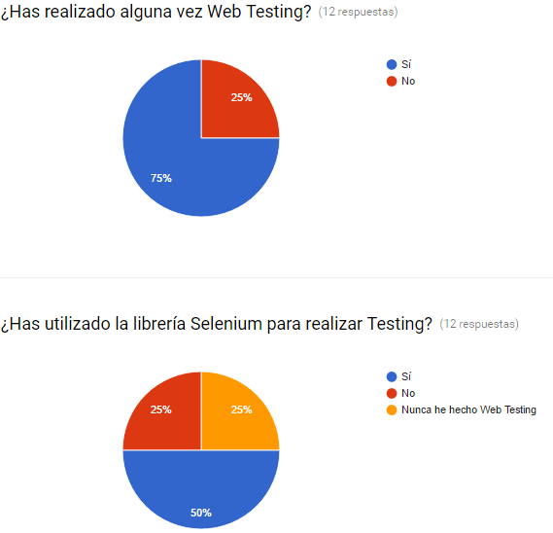

Slide 30
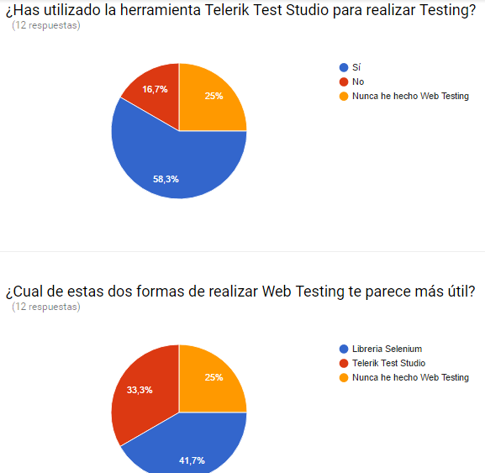

Slide 31
8.
CONCLUSIONES

Slide 32
Gracias!
¿Alguna pregunta?

